Slide 1
ATAQUE DE WIENER
João Pedro Dias
m42055

Slide 2
Sistema de Encriptação RSA
O sistema RSA consiste em encriptar uma mensagem utilizando uma chave publica (n, e) e desencriptar um cripto texto utilizando uma chave privada (n, d).
Gerar modulo RSA -> n = p * q;
Gerar expoente de encriptação (e), implicando que gcd(e, φ(n)) = 1;
Gerar expoente de decriptação (d), implicando que e*d = 1 mod φ(n)
c = m * e mod n
m = c * d mod n

Slide 3

Ataque de Wiener
Este ataque ao RSA, denominado segundo o criptologista Michael J. Wiener, utiliza funções contínuas para tentar expor a chave privada (d), quando esta tem um valor baixo.
Um sistema RSA vulnerável pressupõe que:
$$d<\frac{1}{3}n^{\frac{1}{4}}$$

Slide 4
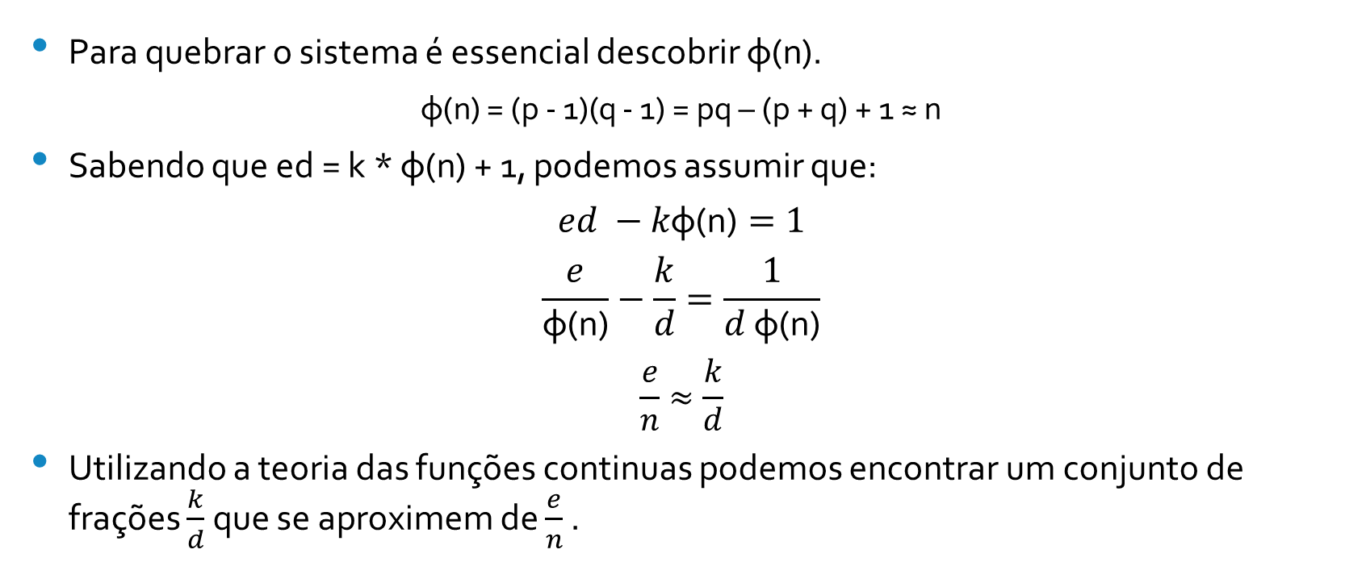
Como funciona o ataque?
Para quebrar o sistema é essencial descobrir φ(n).
φ(n) = (p - 1)(q - 1) = pq – (p + q) + 1 ≈ n
Sabendo que ed = k * φ(n) + 1, podemos assumir que:
$$ed −k\text{φ}\text{(}\text{n}\text{)}=1$$
$$\frac{e}{\text{φ}\text{(}\text{n}\text{)}}−\frac{k}{d}=\frac{1}{d \text{φ}\text{(}\text{n}\text{)}}$$
$$\frac{e}{n}≈\frac{k}{d}$$
Utilizando a teoria das funções continuas podemos encontrar um conjunto de frações $\frac{k}{d}$ que se aproximem de $\frac{e}{n}$ .

Slide 5
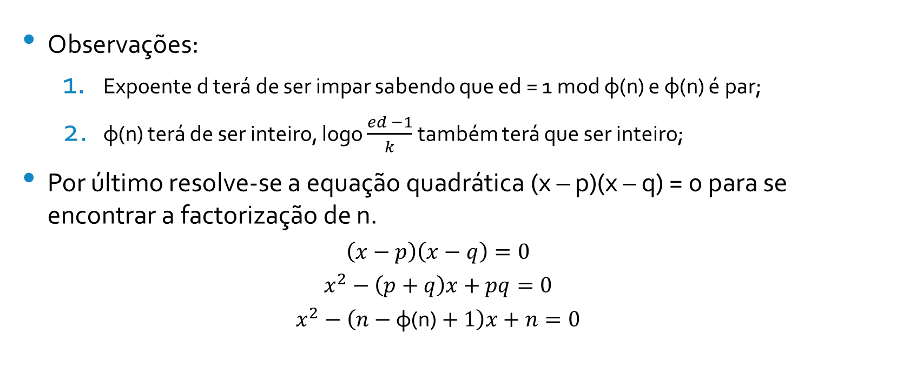
Como funciona o ataque?
Observações:
Expoente d terá de ser impar sabendo que ed = 1 mod φ(n) e φ(n) é par;
φ(n) terá de ser inteiro, logo $\frac{ed −1}{k}$também terá que ser inteiro;
Por último resolve-se a equação quadrática (x – p)(x – q) = 0 para se encontrar a factorização de n.
$$\left(x−p\right)\left(x−q\right)=0$$
$$x^{2}−\left(p+q\right)x+pq=0$$
$$x^{2}−\left(n−\text{φ}\text{(}\text{n}\text{)}+1\right)x+n=0$$

Slide 6


Exemplo $(n=64741 , e=42667)$
$42667÷64741=0$ , resto $=$ $42667$
$\frac{k}{d}≈\frac{0}{1}$ , $k=0 d=1$
$64741÷42667=1$ , resto $=$ $22074$
$\frac{k}{d}≈0+\frac{1}{1}=\frac{1}{1}$ , $k=1 d=1$
$42667÷22074=1$ , resto $=$ $20593$
$\frac{k}{d}≈0+\frac{1}{1+\frac{1}{1}}=\frac{1}{2}$ , $k=1 d=2$

Slide 7

Exemplo $(n=64741 , e=42667)$
$22074÷20593=1$ , resto $=$ $1481$
$\frac{k}{d}≈0+\frac{1}{1+\frac{1}{1+\frac{1}{1}}}=\frac{2}{3}$ , $k=2 d=3$
$$n=\frac{ed+1}{k}=\frac{42667\left(3\right)−1}{2}=64000$$
$$x^{2}−\left(n−\text{φ}\text{(}\text{n}\text{)}+1\right)x+n=0$$
$$x^{2}−\left(64741−\text{6400}+1\right)x+64741=0$$
$$C.S. =\{641;101\}$$

